Slide 1
Программно-конфигурируемые сети

Slide 2
Проблемы современных сетей TCP/IP
В основе работы всех традиционных компьютерных сетей (КС) лежит парадигма децентрализации управления. Напомним, что необходимость создания КС на рубеже 40-х – 50-х годов XX века была вызвана требованиями снижения вероятности потери управляемости национальных командных центров США и СССР при обмене ядерными ударами. Следствием децентрализации стало возникновение следующих проблем в современных сетях:
научно-технические — сегодня невозможно контролировать и надежно предвидеть поведение таких сложных объектов, как глобальные КС; каждое устройство изучает сеть вокруг себя самостоятельно;
экономические — проекты, связанные с созданием КС, имеют высокую стоимость и требуют для своего обслуживания высокой квалификации специалистов;
проблемы развития — в архитектуре современных КС имеются существенные барьеры для проведения экспериментов и создания новых сервисов.
Современные КС постепенно подходят к своим предельным возможностям увеличе-ния пропускной способности по следующим причинам:
сети традиционной архитектуры проприетарны, закрыты для исследований и практически любых изменений извне, а оборудование разных производителей часто между собой плохо стыкуется;
рост трафика в геометрической прогрессии приводит к тому, что сети традиционной архитектуры не смогут его передавать с необходимым уровнем качества;
наличие большого числа протоколов и их стеков в сети (более 700).

Slide 3
Проблемы современных сетей TCP/IP (продолжение)
Основные протоколы в архитектуре TCP/IP были разработаны более 40 лет назад, когда никто не мог предсказать современные скорости и объемы переда-ваемых данных. Например, «пять эксабайт информации создано человечеством с момента зарождения цивилизации до 2003 года, столько же сейчас создаётся каждые два дня, и скорость увеличивается…» (Эрик Шмидт, исполнительный директор Google, 2010).
На сегодняшний день Facebook имеет 2.8 миллиарда активных пользователей в месяц и 1.84 миллиарда ежедневных активных пользователей. Аудитория Skype достигла 300 млн активных пользователей в месяц. Во время пандемии в марте 2020 года Microsoft сообщила о 40 млн ежедневных активных пользователях Skype и 75 млн ежедневных активных пользователях Team.
В традиционной архитектуре при поступлении кадра коммутатор Ethernet фор-мирует запрос к таблице коммутации. Затем на основании полученной информа-ции коммутационная матрица осуществляет дальнейшую обработку и передачу кадра на целевой порт. Т. е. здесь одновременно реализуются функции управле-ния и передачи данных. Уровень управления представлен встроенным контрол-лером, уровень передачи данных – таблицей коммутации и коммутационной матрицей.

Slide 4
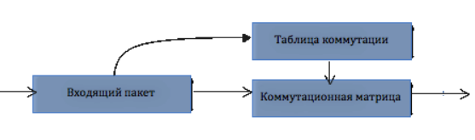
Контроллер распознаёт типы кадров, вы-деляет адреса получателя и отправителя, работает с таблицей коммутации и т.д.
Продвижение кадров между портами реализуется коммутационной матрицей, которая соединяет пары портов между собой.
При этом администратор сети не может непосредственно влиять на принятие решения контроллером о том, на какой порт направить нужный кадр, он может только задать определенные правила и приоритеты (например, заблокировать порт, сделать широковещательную рассылку (flood) и т.д.). Настройка оборудования по заданным параметрам прово-дится вручную и любые дальнейшие изменения осуществляются в основном на аппаратном уровне.
Аналогичное совмещение функций управления и продвижения данных характерно не только для коммутаторов, но и для маршрутизаторов.
Одним из способов существенного увеличения пропускной способности являет-ся переход на новую архитектуру, называемую программно-конфигурируемой сетью (ПКС). Функционирование ПКС основано на разделения функций управле-ния и передачи данных для сетевого оборудования.
В зарубежных источниках такая архитектура называется SDN (Software Defined Networks)

Slide 5
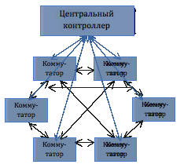
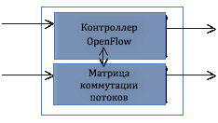
Основные принципы ПКС
Основой ПКС является стандарт OpenFlow, который реализуется одноименным протоколом. Основные принципы ПКС:
разделение процессов передачи и управления данными;
единый, унифицированный, независящий от поставщика интерфейс между уровнем управления и уровнем передачи данных;
логически централизованное управление сетью, осуществляемое с помощью контроллера с установленной сетевой операционной системой и реализован-ными поверх сетевыми приложениями;
виртуализация физических ресурсов сети.
В ПКС имеется отдельный сервер, на котором загружен центральный контроллер сети, управляющий оборудованием по протоко-лу OpenFlow. На каждом коммутаторе имеется собст-венный контроллер Open-Flow, принимающий коман-ды и данные от центрально-го контроллера.

Slide 6
Основные принципы ПКС (продолжение)
Взаимодействие центрального контроллера с коммутатором осуществляется посред-ством протокола OpenFlow . Каждый коммутатор должен содержать одну или более таблиц потоков (flow tables) и поддерживать канал (OpenFlow channel) для защищен-ной связи с центральным контроллером.
В коммутаторе, поддерживающем OpenFlow, реализуется только уровень передачи данных. Вместо контроллера используется простое устройство, задача которого состоит в принятии поступающих данных, извлечение их адресов и, если адресат есть в таблице коммутации, немедленной передачи данных коммутационной матрице. Иначе коммутатор по защищенному каналу направляет запрос на центральный контроллер сети и на основании полученного ответа вносит необходимые изменения в таблицу коммутации, после чего осуществляется обработка полученных данных. Таким образом оборудование перенастраивается с помощью ПО.
Центральный контроллер имеет точную информацию о структуре и топологии сети. Это позволяет оптимизировать продвижение пакетов данных, и, в частности, прокла-дывать связи «каждый с каждым» на канальном уровне, не прибегая к IP-маршрути-зации. Также становится возможным коммутировать каналы передачи данных на всем пути от источника до пункта назначения. В результате по сети передаются потоки данных, а не отдельные пакеты. Поэтому в терминологии ПКС такая таблица коммутации получила название «таблица потоков», которая заполняется только на основании информации, полученной от центрального контроллера.
Центральный контроллер состоит из сетевых управляющих приложений и сетевой операционной системы (СОС).

Slide 7
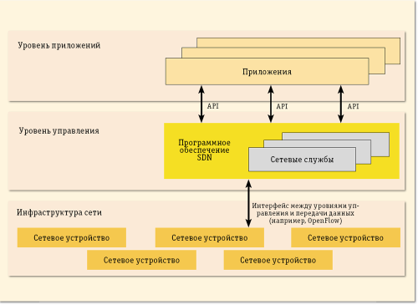
Архитектура ПКС
В архитектуре ПКС можно выделить три уровня:
инфраструктурный уровень, предоставляющий набор сетевых устройств (коммутаторов и каналов передачи данных);
уровень управления, включающий в себя сетевую операционную систему, которая обеспечивает приложениям сетевые сервисы и программный интерфейс для управления сетевыми устройствами и сетью;
уровень сетевых приложений для гибкого и эффективного управления сетью.
В ПКС все маршрутизаторы и коммута-торы работают под управлением СОС, под которой понимается программная система, обеспечивающая монито-ринг, доступ, управление ресурсами всей сети, а не конкретного узла. СОС формирует данные о состоянии всех ресурсов сети и обеспечивает доступ к ним для приложений, управляющих разными аспектами функционирова-ния сети (построение топологии, при-нятие маршрутизирующих решений, балансировка нагрузки и т. д.).

Slide 8
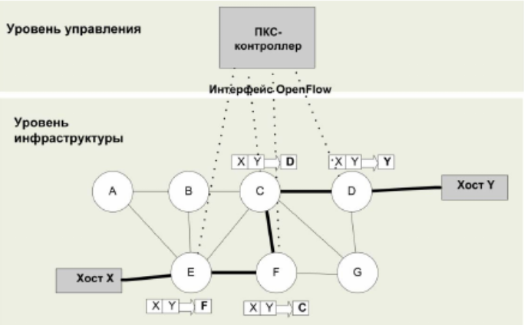
Схема продвижения пакета под управлением контроллера ПКС
Для приложений и сетевых политик сеть представляется единым логическим коммутатором. Сетевым устройствам не надо обрабатывать передаваемые данные в соответствии с сотнями различных протоколов, а надо только получать команды от ПКС-контроллера и исполнять их.

Slide 9
Недостатки классических ПКС
В классической архитектуре ПКС имеются ряд недостатков:
значительная стоимость нового оборудования (центрального контроллера и коммутаторов с поддержкой OpenFlow);
уязвимость сети из-за наличия в ней единого узла управления. При отказе центрального контроллера вся сеть становится неработоспособной. Для устранения этого недостатка необходимо иметь несколько контроллеров, что существенно удорожает такую сеть;
высокий уровень рисков, возникающих из-за недостаточного тестирования нового оборудования, которое должно устанавливаться у многочисленных клиентов;
значительные затраты на переобучение специалистов для работы с новыми сетями.
В настоящее время разрабатываются альтернативные варианты:
ПКС, работающие на основе традиционного сетевого оборудования с расши-ренным API;
ПКС на основе виртуальных сетей и гипервизоров.

Slide 10
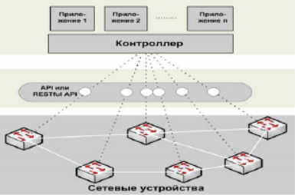
ПКС на основе расширенного API
Традиционные коммутаторы для выполнения сетевых настроек имеют возможность удаленного управления с помощью командного интерфейса (CLI) или с помощью протокола сетевого управления (SNMP). Однако эти способы невозможно использо-вать для быстрого оперативного переконфигурирования параметров в большой сети или в центре обработки данных.
Для решения таких задач была разработана технология RESTful API, использующая протокол передачи гипертекста HTTP.
Достоинства:
- не требуется применение коммутаторов нового типа с поддержкой OpenFlow;
- упрощается написание ПО для быстрого реагирования на изменения в сети.
Недостатки:
- в большинстве сетей отсутствует цент-ральный контроллер, поэтому необходи-мо программировать напрямую каждый коммутатор с учетом его технических параметров;
- разработанное ПО может работать толь-ко для конкретной конфигурации сети, т.е. с оборудованием определенных производителей.

Slide 11
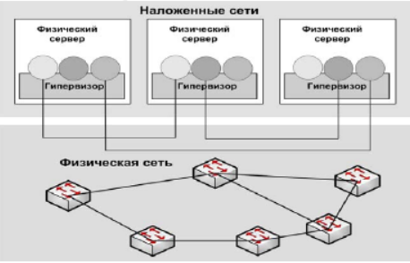
ПКС на основе виртуальных сетей и гипервизоров
Здесь физическая сеть не изменяется, но на нее накладываются виртуальные сети с гипервизорами. При этом прикладные системы на узлах сети взаимодействуют только через виртуальные сети, не зная о физических сетях, через которые происходит продвижение данных.
Системы управления виртуальными сетями могут размещаться на конечных узлах этих сетей. В центрах обработки данных (ЦОД) такими системами являются гипервизоры виртуальных машин, размещенные на каждом сервере. Применение ПКС в ЦОД позволяет оперативно изменять характеристики сетей, участвующих в вычислительных процессах ЦОД.

